Slide 1










ecole 2주차
알고리즘 코딩테스트
정렬 및 탐색
소프트웨어학과 박세현
2023664025

Slide 2



01
02
03
04
05
06
07
08
버블 정렬
선택 정렬
삽입 정렬
퀵 정렬
병합 정렬
기수 정렬
깊이 우선 탐색
너비 우선 탐색
CONTENTS
2750번 수 정렬하기
1427번 소트인사이드
11399번 ATM
11004번 K번째 수
2751번 수 정렬하기 2
10989번 수 정렬하기 3
10989번 수 정렬하기 3
1260번 DFS와 BFS

Slide 3

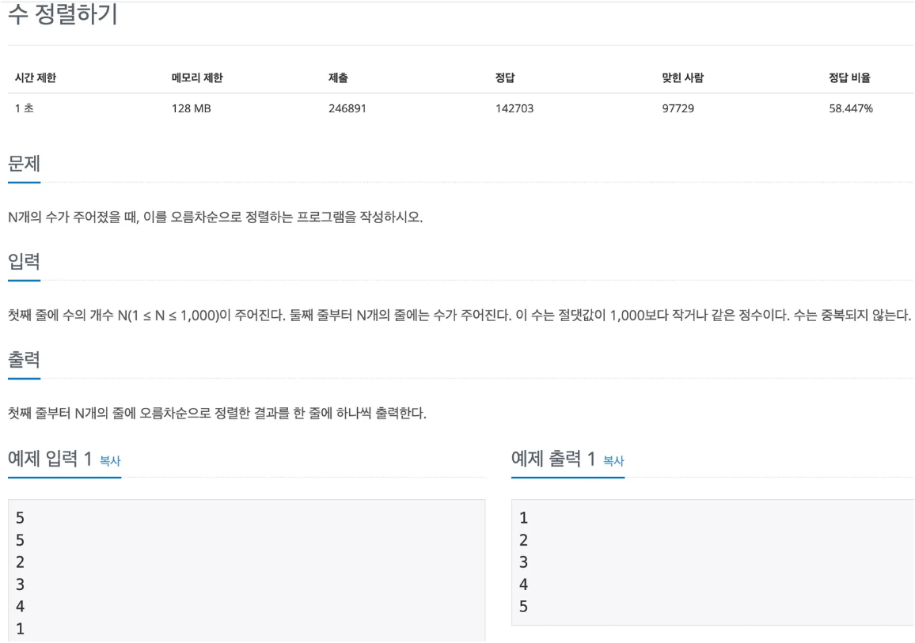
2750번 수 정렬하기
버블 정렬 문제
02

Slide 4
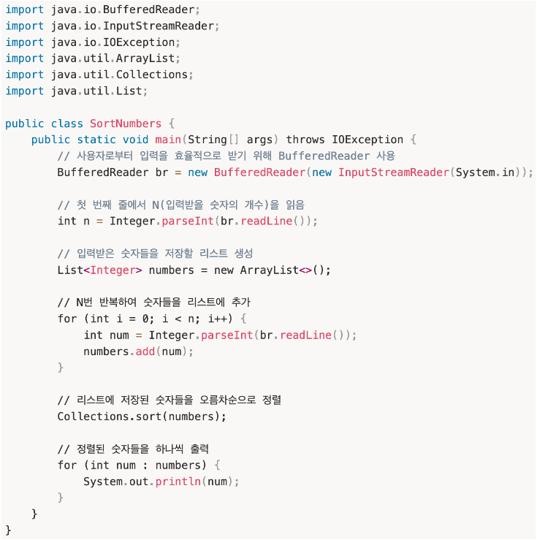
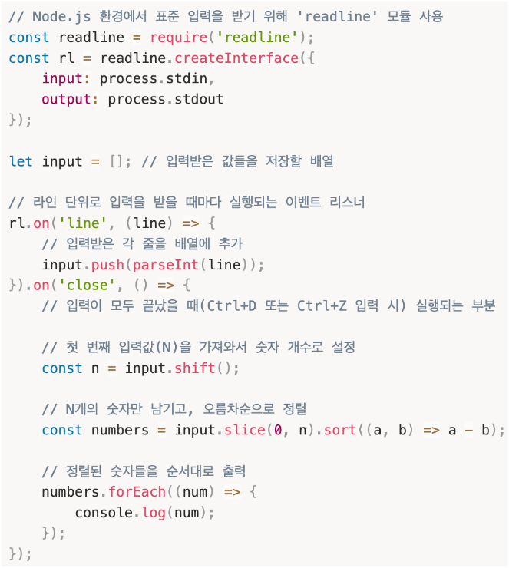
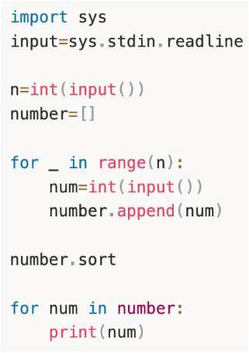
2750번 수 정렬하기
버블 정렬 문제
Python
Java
JavaScript
02

Slide 5
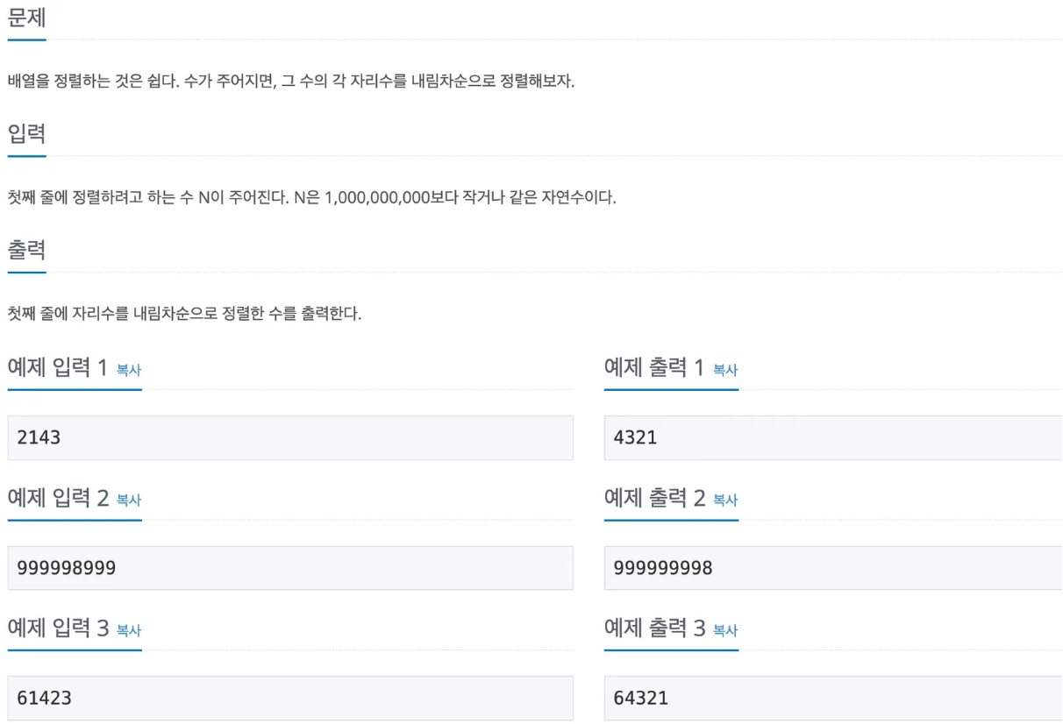
1427 소트인사이드
선택 정렬 문제
02

Slide 6
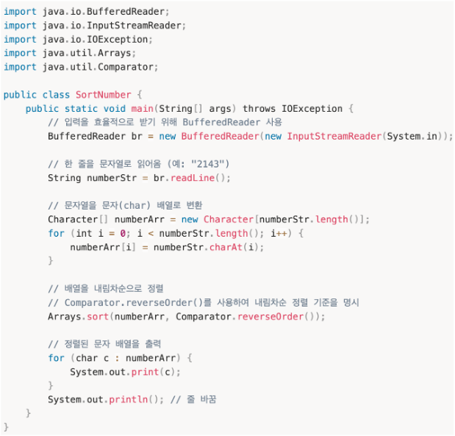
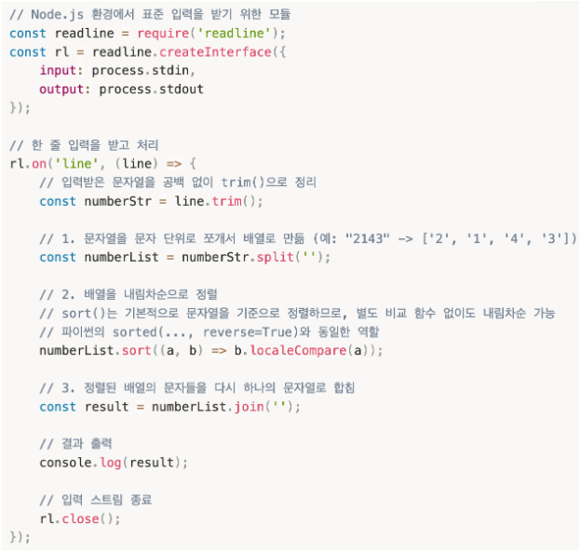
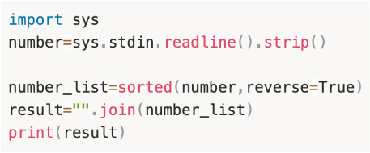
1427 소트인사이드
선택 정렬 문제
Python
Java
JavaScript
02

Slide 7
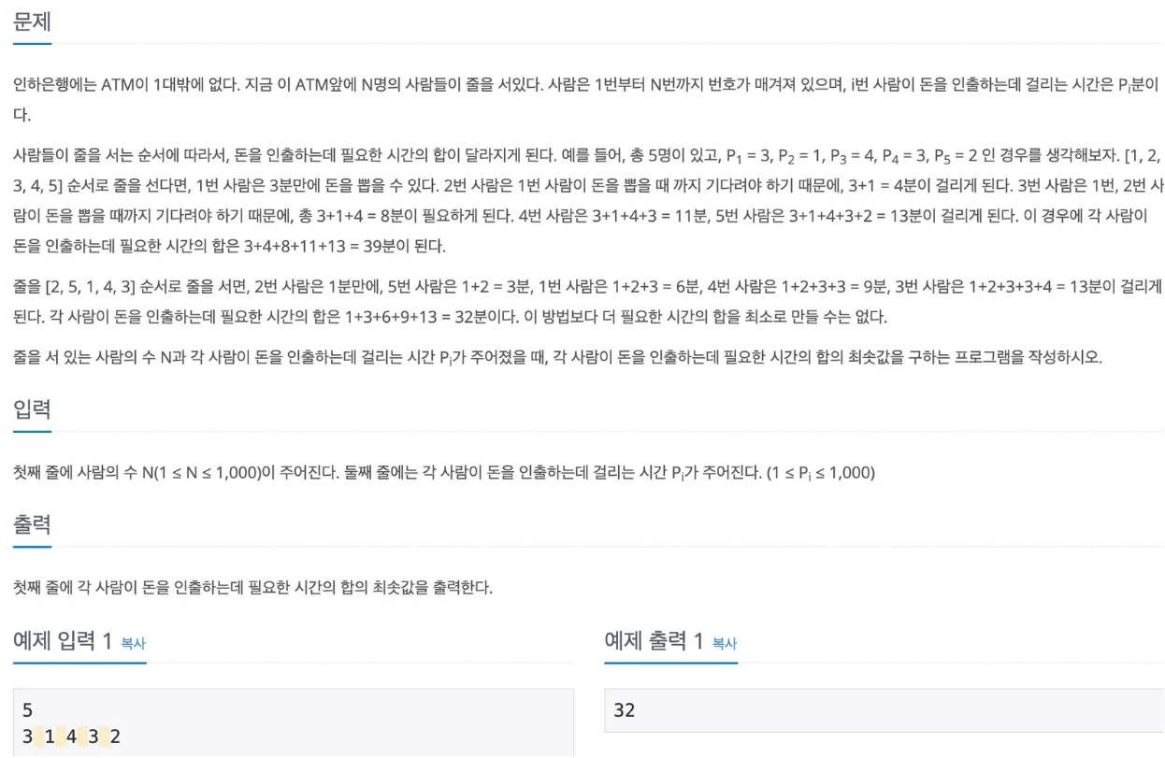
11399 ATM
삽입 정렬 문제
02

Slide 8
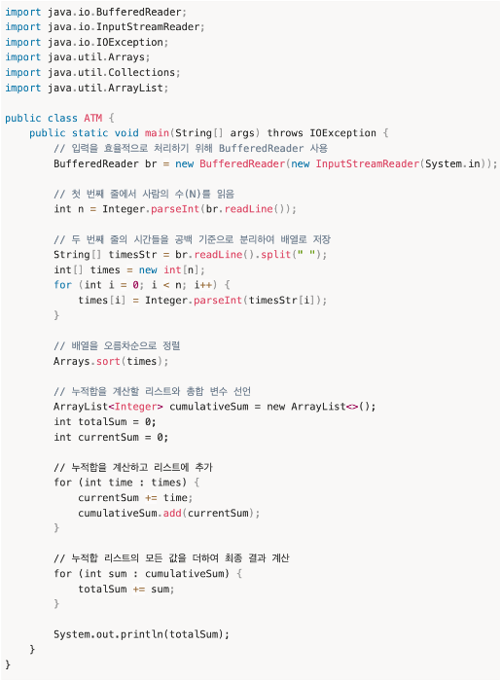
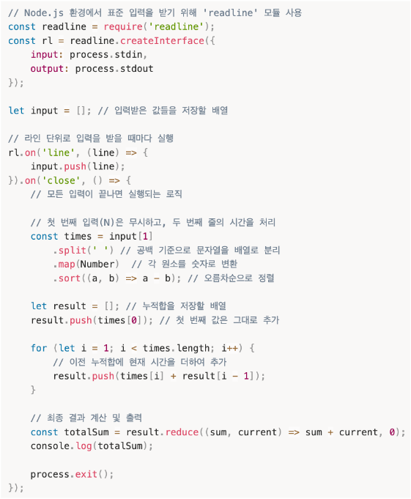
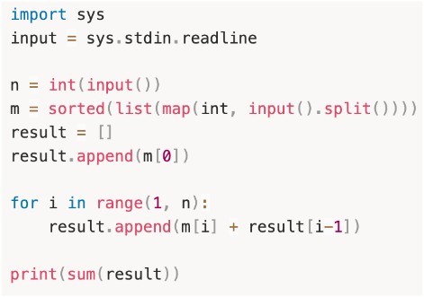
11399 ATM
삽입 정렬 문제
Python
Java
JavaScript
02

Slide 9
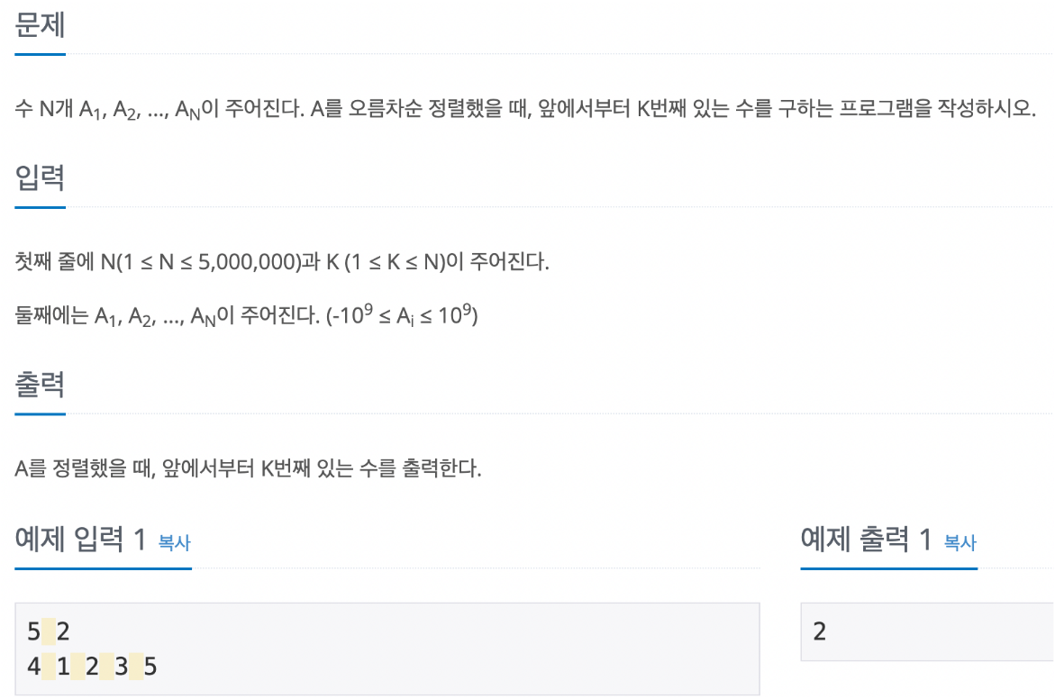
11004 K번째 수
퀵 정렬 문제
02

Slide 10
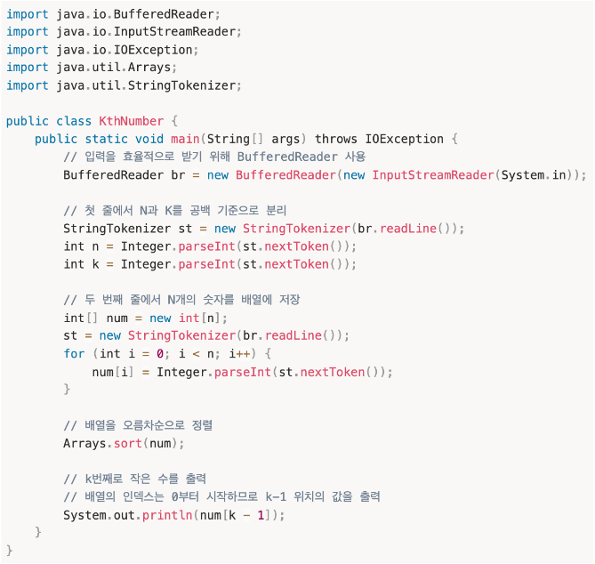
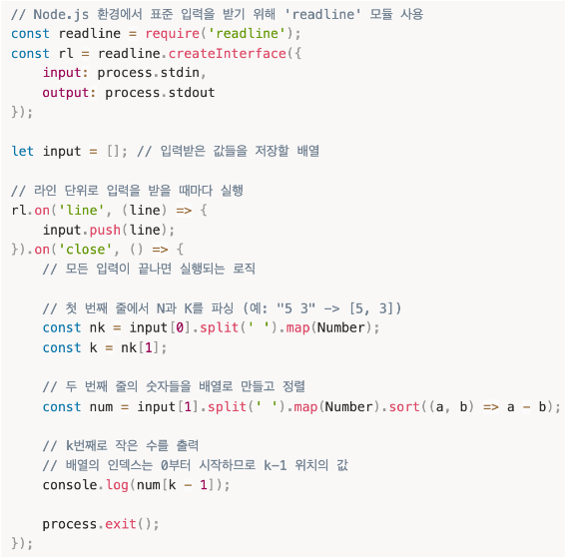
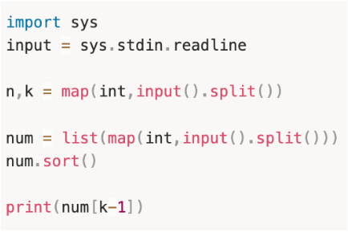
11004 K번째 수
퀵 정렬 문제
Python
Java
JavaScript
02

Slide 11
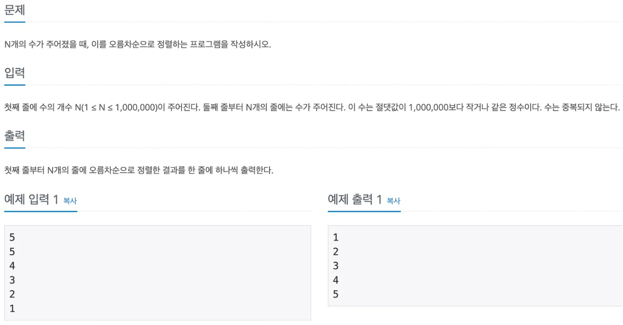
2751 수 정렬하기 2
병합 정렬 문제
02

Slide 12
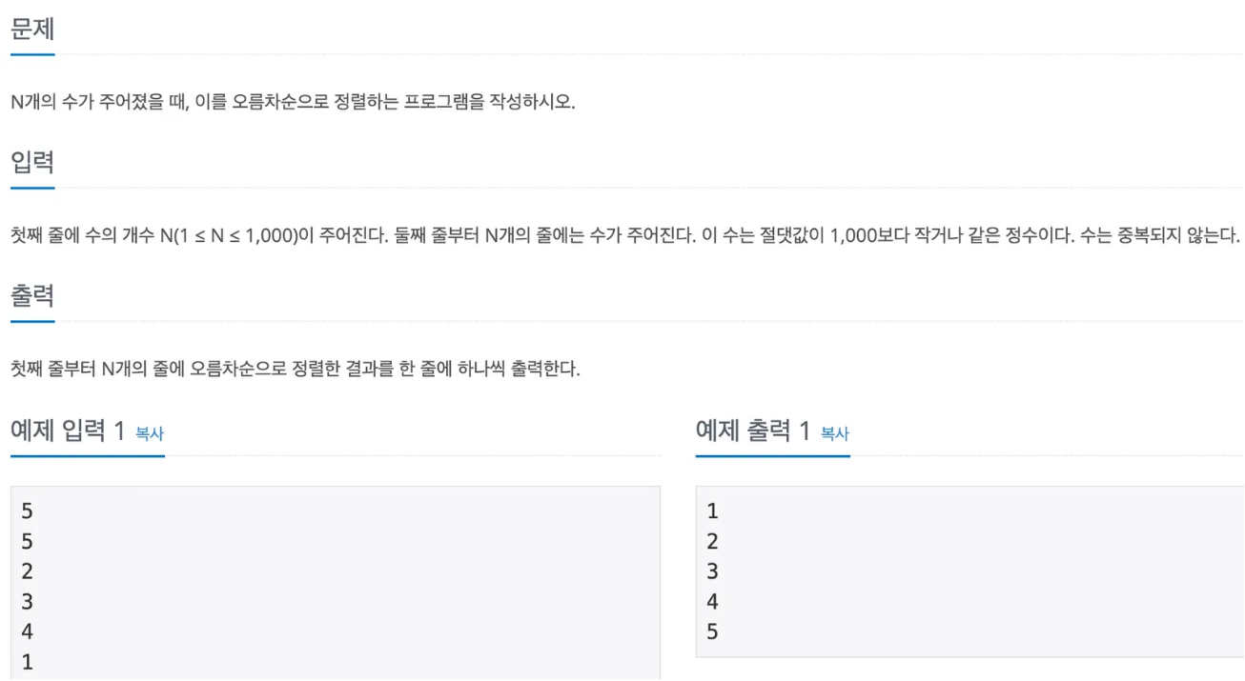
2750번 수 정렬하기
버블 정렬 문제
02

Slide 13


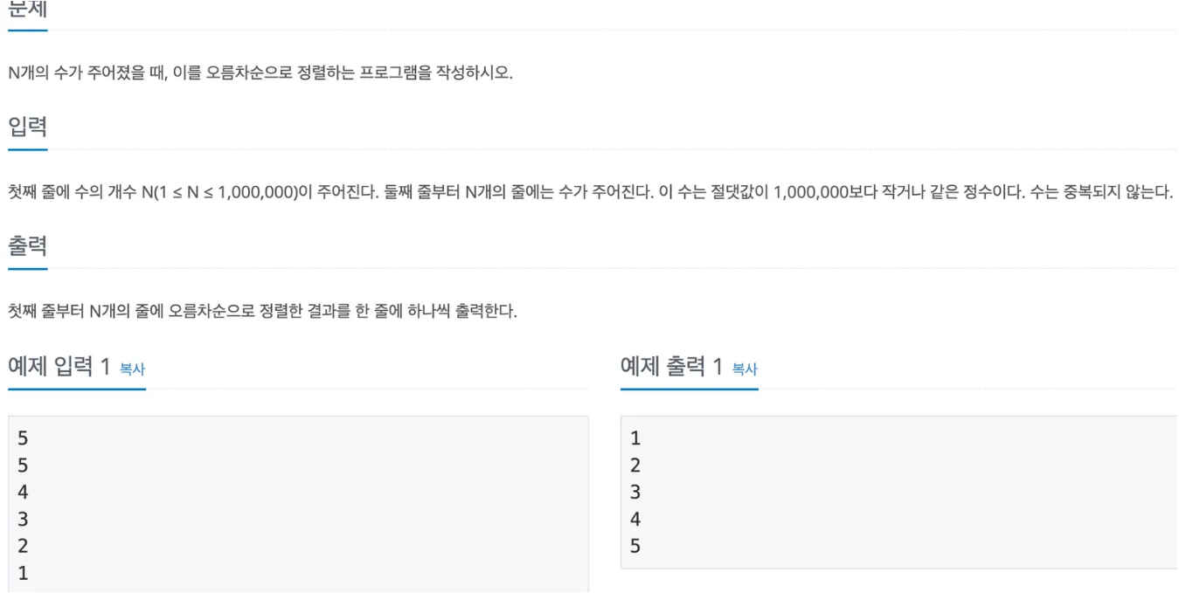
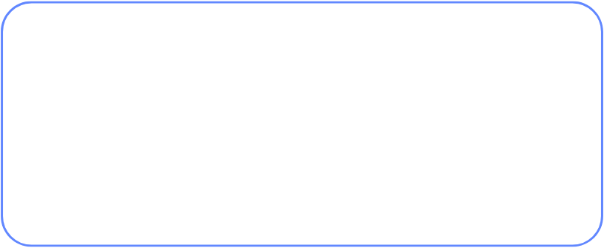
2750번과 2751번의 차이점
N은 최대 1,000개로 매우 작음. 따라서 시간복잡도가 O(N^2)인 버블 정렬, 선택 정렬, 삽입 정렬 같은 기본적인 정렬 알고리즘을 사용해도 시간 초과 없이 통과 가능
이 문제에서 N은 최대 100만 개로 2750번보다 1000배나 큼. 만약 O(N^2)이면 횟수가 1000000^2이 되어 시간 초과가 발생 => 병합 정렬로 풀면 됨

Slide 14
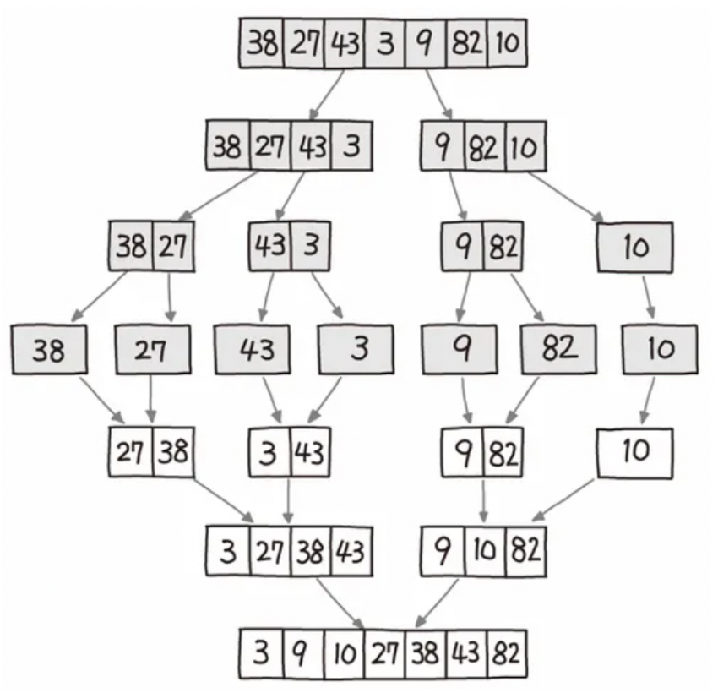

병합 정렬
합병 정렬은 분할 정복 방식으로 설계됨.
한 번에 해결할 수 없는 문제를 작은 문제로 분할하여
해결하는 알고리즘
1. 문제 분할 - 하나의 배열을 반으로 나눔 2. 분할된 작은 문제 해결 - 나뉜 배열들을 각각 정렬 3. 해결된 문제들을 다시 합침 - 다시 하나의 배열로 합침
02
출처 : https://namu.wiki/w/%EC%A0%95%EB%A0%AC%20%EC%95%8C%EA%B3%A0%EB%A6%AC%EC%A6%98
https://maktubi.tistory.com/258#google_vignette

Slide 15
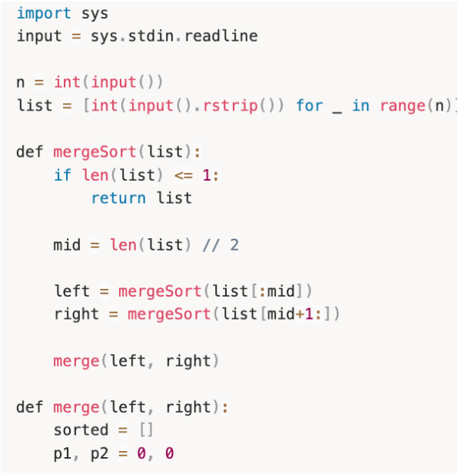
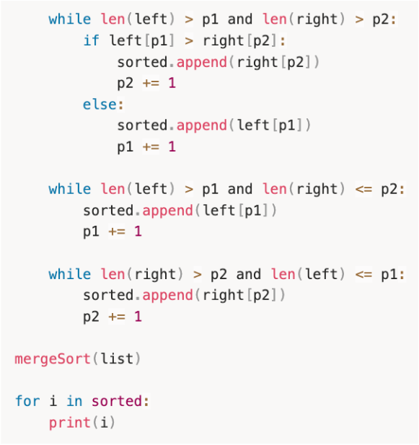


Python
01
02
03
04
배열 반띵
나뉜 배열 각각 정렬하기
다시 하나의 배열로 얍

Slide 16
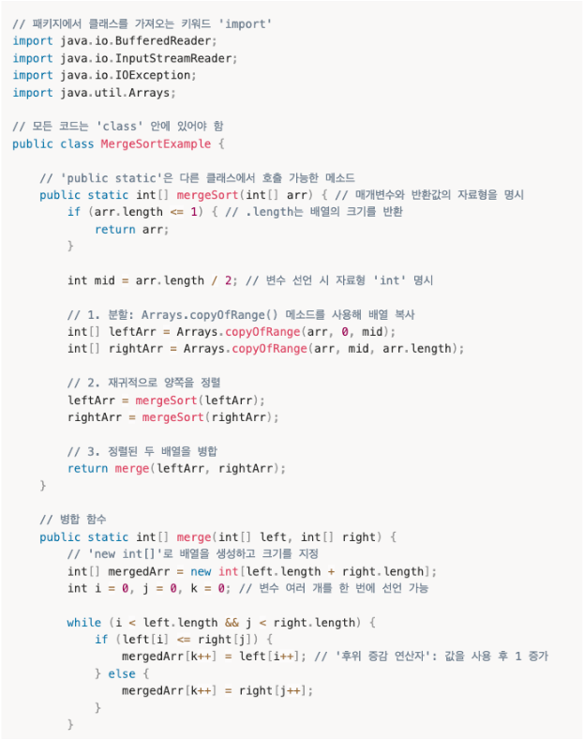
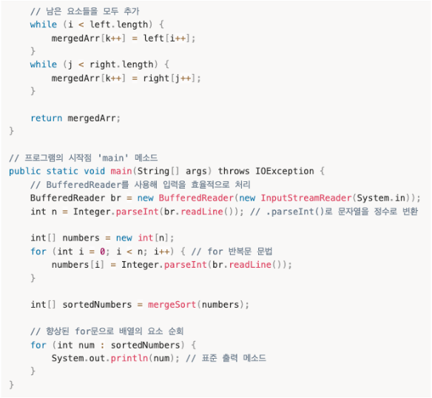

Java
. 배열과 리스트 조작 파이썬: 리스트를 다루는 기능이 매우 직관적임. 슬라이싱 문법(arr[:mid])을 사용해
리스트의 일부를 쉽게 복사할 수 있음. append()와 extend() 메소드로 요소를 추가함. 자바: 배열은 크기가 고정되어 있어 크기 조절이 불가능합니다. 배열의 일부를 복사하려면
Arrays.copyOfRange()와 같은 메소드를 사용해야 함.
배열에 요소를 추가할 때는 mergedArr[k++] = left[i++];처럼
인덱스를 직접 관리하며 값을 할당해야 함.

Slide 17
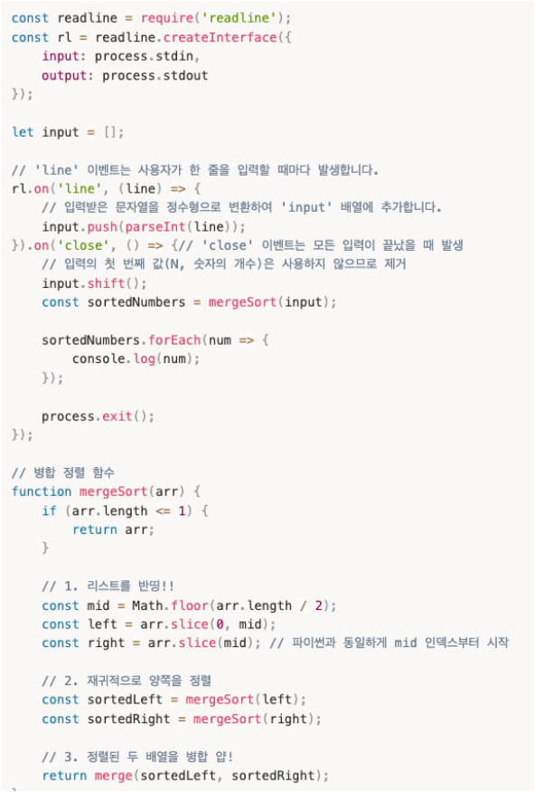
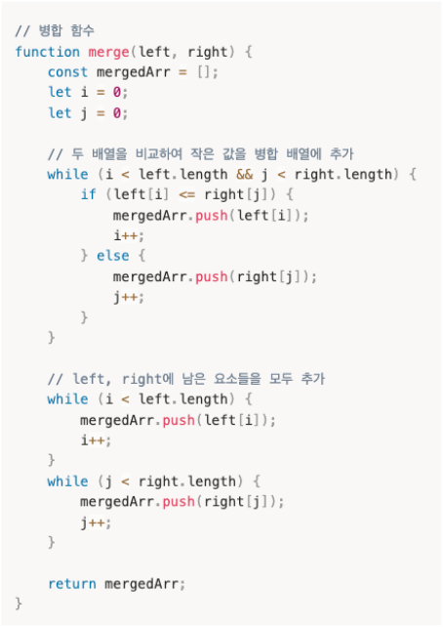

JavaScript
04
-자바처럼 중괄호 {}를 사용해 코드 블록을 구분
-파이썬처럼 slice() 메소드를 제공, push()와
같은 배열 메소드가 파이썬의 append()와 같은 역할

Slide 18
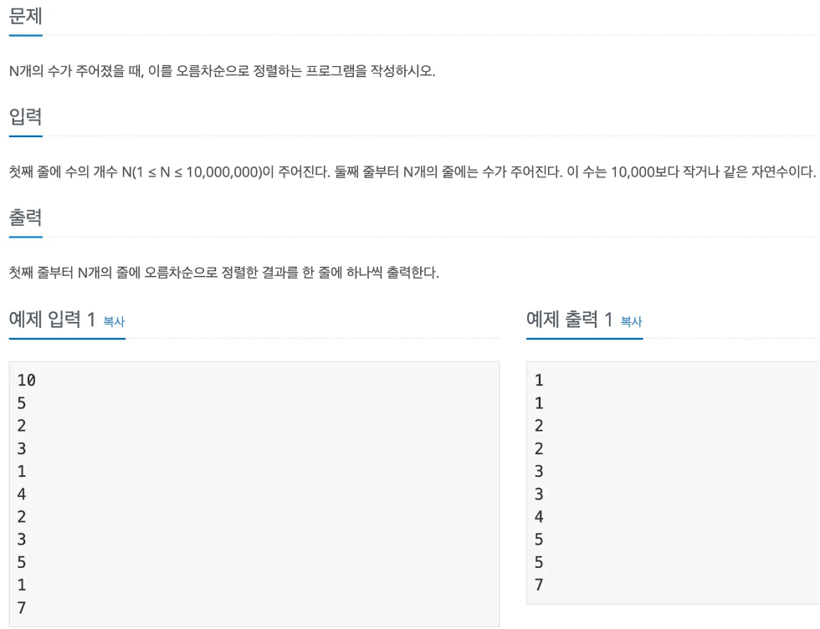
10989 수 정렬하기 3
기수 정렬 문제
02

Slide 19
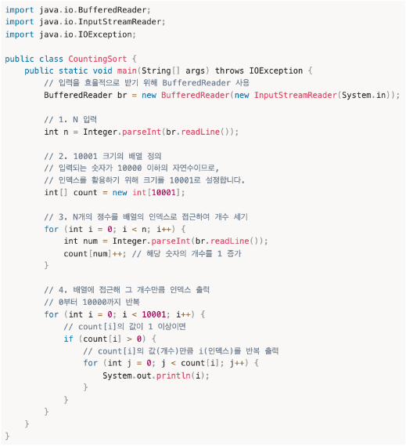
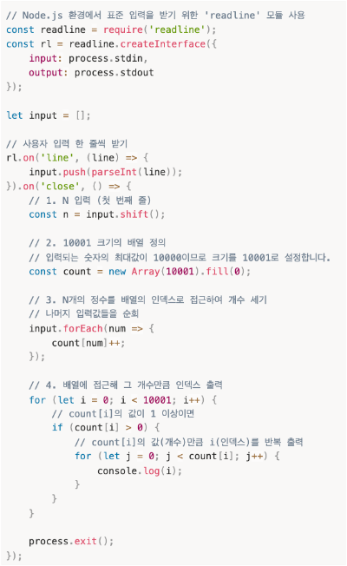
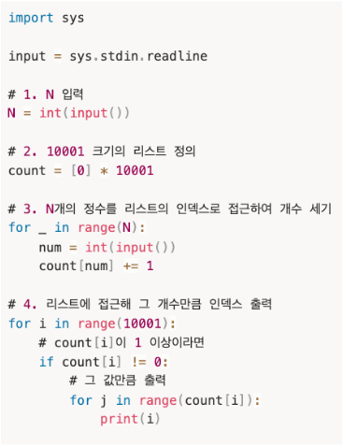
10989 수 정렬하기 3
기수 정렬 문제
Python
Java
JavaScript
02

Slide 20
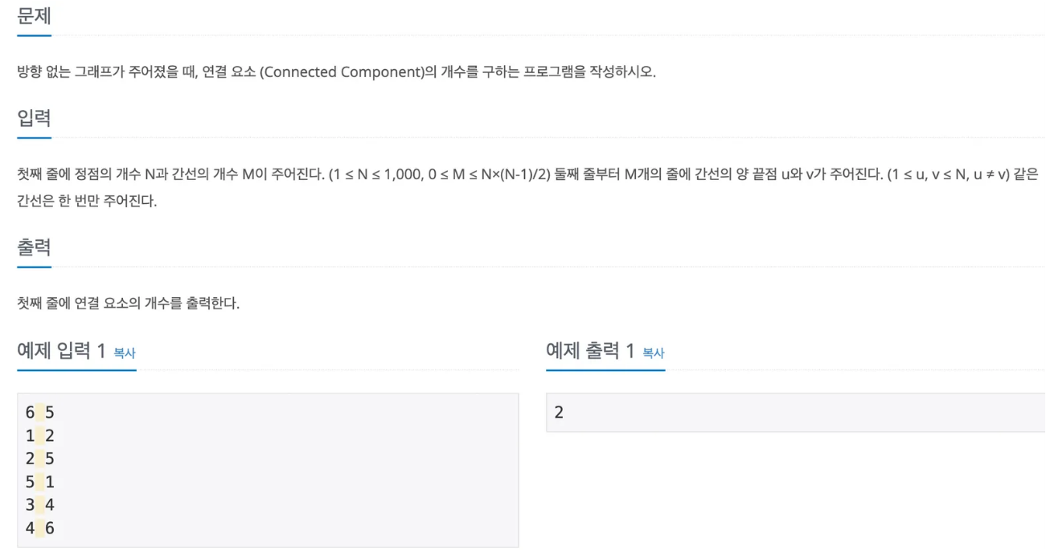
11724 연결 요소의 개수
깊이 우선 탐색 문제
02

Slide 21
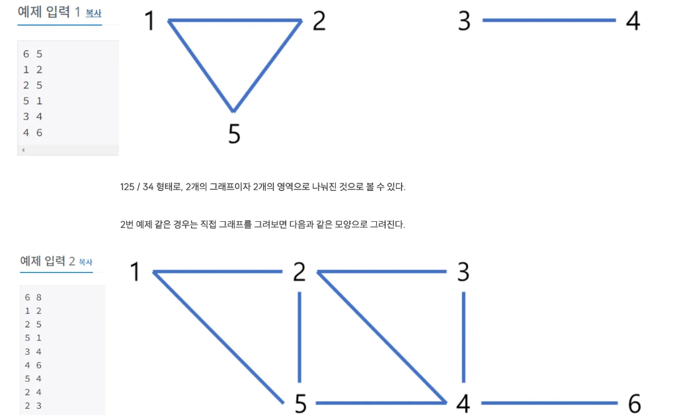
11724 연결 요소의 개수
깊이 우선 탐색 문제
02

Slide 22
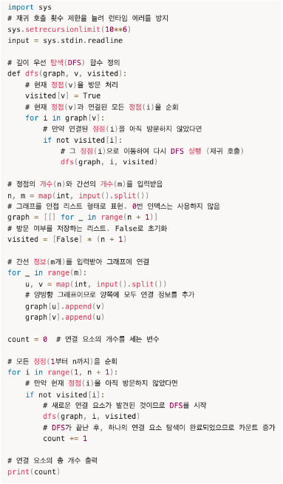
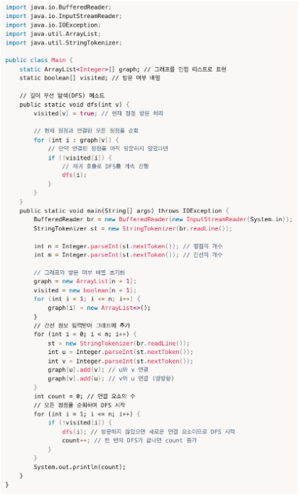
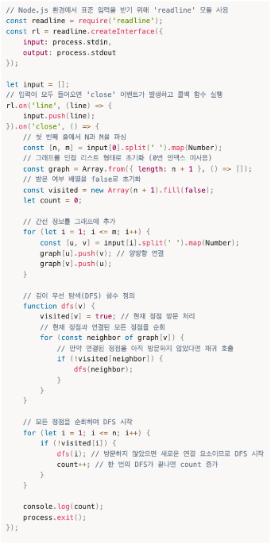
11724 연결 요소의 개수
깊이 우선 탐색 문제
Python
Java
JavaScript
02

Slide 23
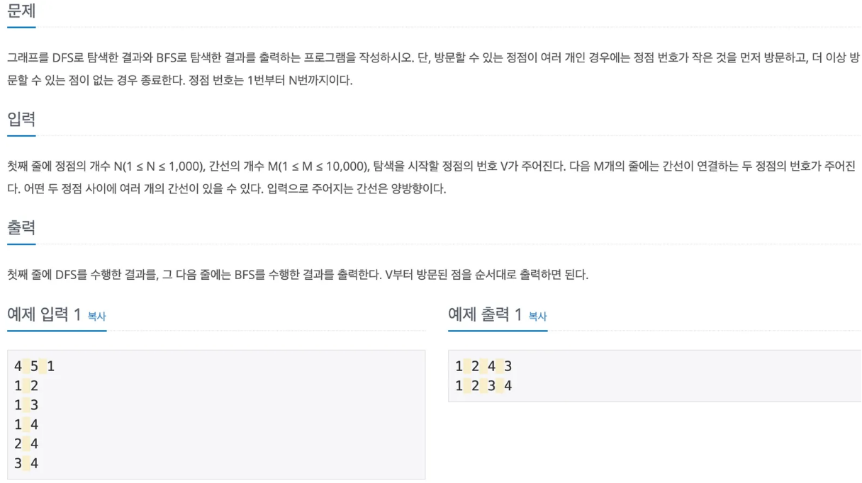
1260 DFS와 BFS
너비 우선 탐색 문제
02

Slide 24
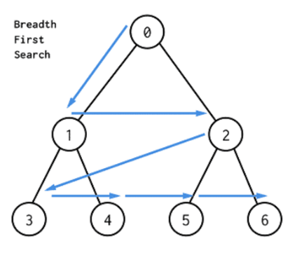
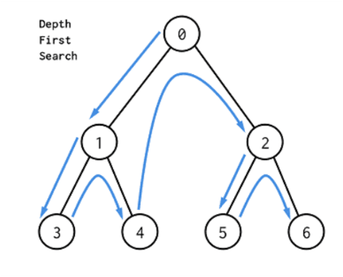
1260 DFS와 BFS
너비 우선 탐색 문제
깊이 우선 탐색
너비 우선 탐색
02

Slide 25
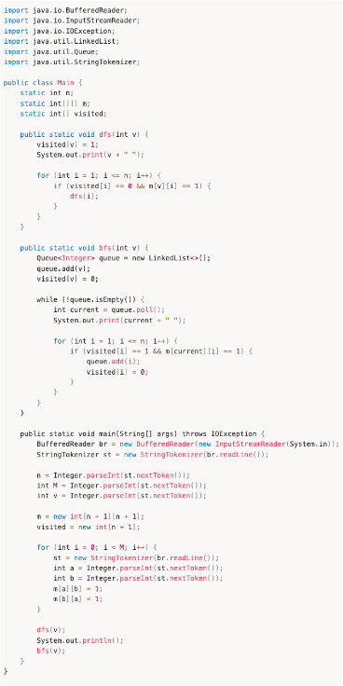
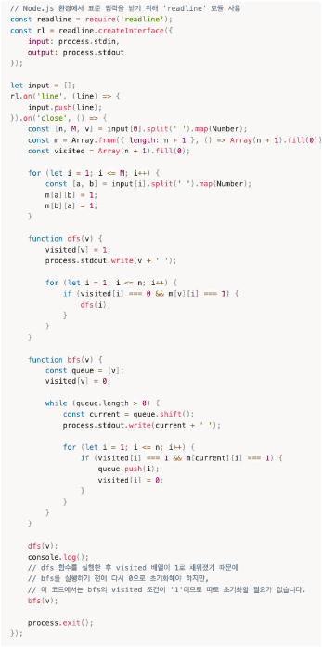
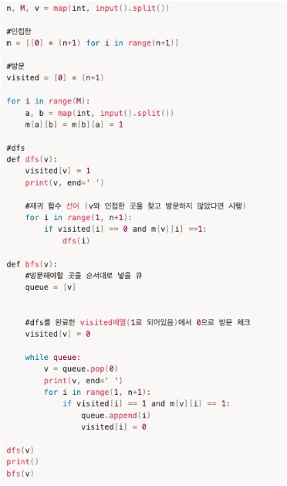
1260 DFS와 BFS
너비 우선 탐색 문제
Python
Java
JavaScript
02

